Slide 1

MINISTÈRE DE L'EFFICACITÉ DU SERVICE PUBLIC
ET DE LA TRANSFORMATION NUMÉRIQUE
Mobilité et sécurité routière au Togo
Rapport de synthèse · Mobilité et sécurité routière — Défi 1
Mobilité et sécurité routière au Togo
Où agir en priorité pour une mobilité plus sûre ?
MOBILITÉ (2024)
En hausse
SÉCURITÉ ROUTIÈRE
Taux en baisse
RÉSEAU (RELEVÉ DE 2020)
Inégal
FORMATION
Priorité
88 198 véhicules
683 tués
21,2 %
23 sur 39 préfectures
immatriculés dans l’année
déclarés en 2022, pour 7 507 accidents constatés
des kilomètres évalués en mauvais état
sans aucune auto-école agréée
× 4,56 entre 2002 et 2022 ; 74,4 % de motos
2 932 492 habitants ; 132 agréées sur 272 recensées
volume en hausse, mais les 6 taux de risque baissent
669,34 km sur 3 163 ; 49 tronçons critiques
CONSTAT · Plus de véhicules, pas une route plus dangereuse : le volume des accidents monte de 9,4 % entre 2010–2012 et 2022–2024, mais les 6 taux de risque baissent de 14,3 % à 40,4 %. Le manque est rural : réseau dégradé et formation absente.
DANS L’ANNÉE · créer la base d’accidents par préfecture — 7 questions restent sans réponse faute de ces données — et vérifier sur place l’état du réseau relevé en 2020 avant d’engager les travaux.
PRÉSENTÉ PAR
LIVRABLES
Addi Carters
Tableau de bord interactif en 8 pages, et ce rapport
Togo AI Lab — Data Challenge | Mobilité et sécurité routière — Défi 1 · Armoiries du Togo : Edem Fiadjoe, CC BY-SA 4.0
Octobre 2026

Slide 2
MOBILITÉ ET SÉCURITÉ ROUTIÈRE AU TOGO
Rapport de synthèse · Mobilité et sécurité routière — Défi 1
01 · CADRAGE ET MÉTHODE
2
Comment ces résultats ont-ils été produits ?
QUESTION PUBLIQUE · Où agir en priorité pour une mobilité plus sûre : quel territoire, quel manque, pour combien d’habitants ?
LA CHAÎNE DE TRAITEMENT
1
Données publiques
2
Diagnostic
3
Priorisation
4
Recommandations
→
→
→
immatriculations et permis depuis 1990, accidents, réseau routier, auto-écoles, recensement de 2022
les 5 objectifs de l’énoncé, 17 vérifications et hypothèses, lus dans 39 préfectures, 6 zones et 5 régions
un classement des 38 préfectures évaluables, sur deux dimensions, puis la nature du manque
15 actions, chacune avec son territoire, sa cible chiffrée, ses habitants et son horizon
DEUX DIMENSIONS POUR CLASSER LES 38 PRÉFECTURES
État du réseau routier
Offre de formation
part des kilomètres évalués en mauvais état ; cible : 14,35 %, la médiane nationale
auto-écoles agréées pour 100 000 habitants ; cible : 1,065, la médiane des préfectures équipées
À retenir : le classement mesure l’intensité du manque, pas le risque d’accident — les accidents ne sont publiés qu’au niveau national. L’état du réseau vient d’un relevé de 2020 dont la méthode de notation n’est pas publiée : c’est une estimation, à vérifier sur place avant tout investissement.
Données : portail national de données ouvertes du Togo, recensement de 2022 et sources institutionnelles complémentaires.
Togo AI Lab — Data Challenge | Mobilité et sécurité routière — Défi 1

Slide 3
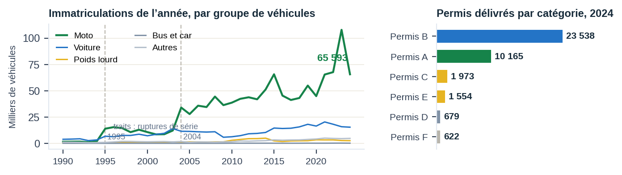
MOBILITÉ ET SÉCURITÉ ROUTIÈRE AU TOGO
Rapport de synthèse · Mobilité et sécurité routière — Défi 1
02 · OBJECTIF 1 — MOBILITÉ
3
Le parc immatriculé a plus que quadruplé en vingt ans, porté par les motos
× 4,56
74,4 %
80,6 %
38 531
d’immatriculations annuelles entre 2002 et 2022
de motos en 2024 : 65 593 sur 88 198
de la hausse de 2002 à 2022 vient des motos
permis délivrés en 2024, dont 10 165 permis moto
Immatriculations et permis
Constat · en cumul sur 2007–2024, 40 motos ont été immatriculées pour un permis moto délivré, contre 1,3 pour les voitures. Le permis moto a bondi : 10 165 en 2024, contre 1 538 en 2023.
Immatriculations de l’année, 1990–2024 ; permis délivrés en 2024. Niveau : mesuré.
Enjeu · la formation doit cibler d’abord le permis moto : c’est la catégorie où l’écart entre véhicules immatriculés et conducteurs formés est le plus large, et celle qui porte la hausse du parc.
SYNTHÈSE CHIFFRÉE · 88 198 véhicules immatriculés en 2024, dont 74,4 % de motos · × 4,56 en vingt ans · 38 531 permis délivrés en 2024, de 6 catégories.
Limite · ce sont les immatriculations de l’année, pas le parc en circulation, qui n’est pas publié. Les séries connaissent deux ruptures, en 1995 et en 2004 : le multiplicateur est daté. Les permis ne sont publiés ni par territoire, ni par âge.
Données : portail national de données ouvertes du Togo, recensement de 2022 et sources institutionnelles complémentaires.
Togo AI Lab — Data Challenge | Mobilité et sécurité routière — Défi 1

Slide 4
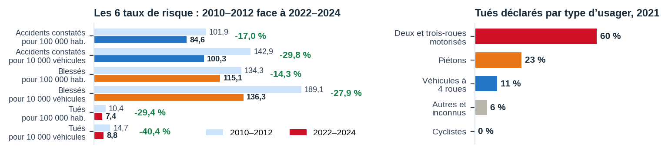
MOBILITÉ ET SÉCURITÉ ROUTIÈRE AU TOGO
Rapport de synthèse · Mobilité et sécurité routière — Défi 1
03 · OBJECTIF 2 — SÉCURITÉ ROUTIÈRE
4
Plus de véhicules, pas une route plus dangereuse
+ 9,4 %
-40,4 %
60 %
8,62
d’accidents constatés en volume entre 2010–2012 et 2022–2024
de tués pour 10 000 véhicules sur les mêmes périodes
des tués de 2021 sont des usagers de deux et trois-roues motorisés
tués déclarés pour 100 000 habitants en 2021, contre 22,7 estimés par l’OMS
Le risque routier, rapporté à la population et aux véhicules
Constat · les 6 taux de risque baissent, de 14,3 % à 40,4 %. Les tués pour 100 000 habitants passent de 10,45 à 7,38. La hausse du volume vient de l’exposition, pas d’une route devenue plus dangereuse.
Accidents constatés, blessés et tués déclarés : volume, pour 100 000 habitants et pour 10 000 véhicules. Niveau : estimé pour les taux.
Enjeu · les deux-roues motorisés font 60 % des tués, un peu plus que leur part du parc estimé : casque, permis moto et contrôle sont les leviers nationaux.
SYNTHÈSE CHIFFRÉE · 7 507 accidents constatés, 9 918 blessés et 683 tués déclarés en 2022 · 6 taux de risque sur 6 en baisse · 60 % des tués de 2021 sont des usagers de deux et trois-roues motorisés.
Limite · ce sont des accidents déclarés par la police et la gendarmerie, publiés pour tout le pays seulement : ni préfecture, ni mois, ni âge. Les taux par véhicule dépendent d’un parc estimé. Une baisse des déclarations ressemblerait à un progrès.
Données : portail national de données ouvertes du Togo, recensement de 2022 et sources institutionnelles complémentaires.
Togo AI Lab — Data Challenge | Mobilité et sécurité routière — Défi 1

Slide 5
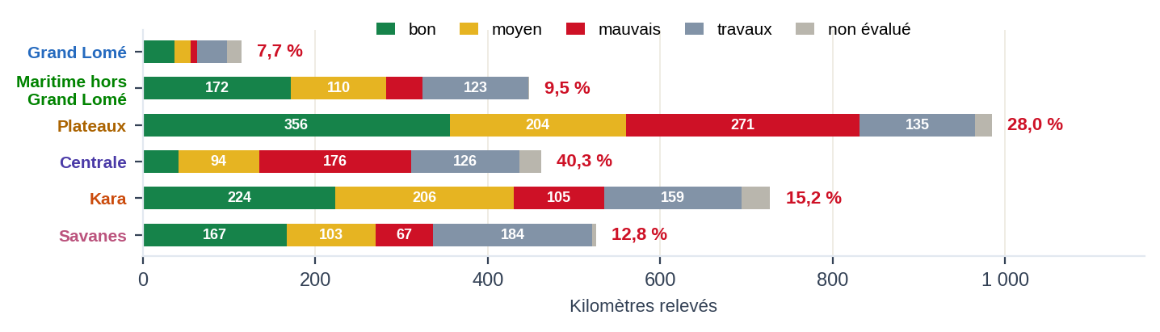
MOBILITÉ ET SÉCURITÉ ROUTIÈRE AU TOGO
Rapport de synthèse · Mobilité et sécurité routière — Défi 1
04 · OBJECTIF 3 — RÉSEAU ROUTIER
5
Un réseau inégalement entretenu : 21,2 % des kilomètres évalués en mauvais état
3 163 km
21,2 %
49
32,6 pts
évalués sur 84 tronçons, relevé de 2020
en mauvais état, soit 669,34 km
tronçons critiques, qui portent au moins un kilomètre en mauvais état
d’écart entre la Centrale et le Grand Lomé
L’état du réseau relevé, zone par zone
Constat · la Centrale a 40,3 % de ses kilomètres évalués en mauvais état, le Grand Lomé 7,7 %. L’entretien se cible par territoire ; la vérification, elle, se fait tronçon par tronçon.
Kilomètres relevés en 2020, par état ; en rouge, la part en mauvais état. Niveau : estimé — méthode de notation non publiée.
Réserve · une autre publication de 2020 donne 29,75 % des routes nationales en mauvais état, contre 21,2 % au relevé. Aucune des deux ne concorde : les deux sont citées, jamais mêlées.
SYNTHÈSE CHIFFRÉE · 3 163 km évalués sur 84 tronçons · 669,34 km en mauvais état (21,2 %) · 49 tronçons critiques · 13 préfectures au-delà du seuil, 2 868 523 habitants · 304,6 km à remettre en état pour atteindre la médiane.
Limite · Mô n’a aucune route classée : sa part en mauvais état n’est pas définie, elle n’est pas nulle. 3,2 % du réseau tracé n’a pas d’état relevé. Aucune donnée ne mesure l’usure depuis 2020.
Données : portail national de données ouvertes du Togo, recensement de 2022 et sources institutionnelles complémentaires.
Togo AI Lab — Data Challenge | Mobilité et sécurité routière — Défi 1

Slide 6
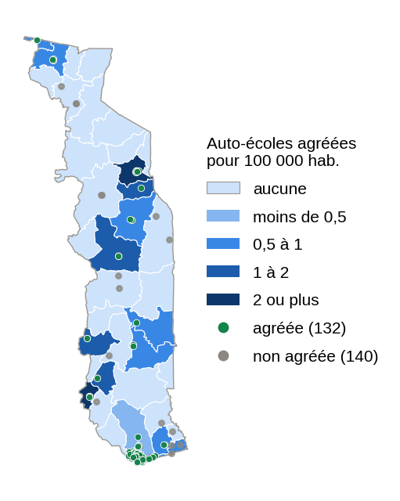
MOBILITÉ ET SÉCURITÉ ROUTIÈRE AU TOGO
Rapport de synthèse · Mobilité et sécurité routière — Défi 1
05 · OBJECTIF 4 — COUVERTURE
6
La formation des conducteurs s’arrête aux villes
Les auto-écoles agréées
132 / 272
23 sur 39
84,8 %
Auto-écoles agréées pour 100 000 habitants, 2022. Niveau : estimé.
auto-écoles agréées sur les auto-écoles recensées
préfectures sans auto-école agréée · 2 932 492 habitants
des auto-écoles agréées dans 4 préfectures urbaines, qui comptent 32,3 % de la population
TROIS MANQUES, TROIS ACTIONS
15 préfectures sans aucune auto-école, même non agréée
Ouvrir
1 822 046 habitants · 25 auto-écoles à ouvrir
8 préfectures où les auto-écoles recensées ne sont pas agréées
Vérifier
1 110 446 habitants · 13 auto-écoles à vérifier
13 préfectures au réseau dégradé, dont 5 qui cumulent les deux manques
Remettre en état
2 868 523 habitants · 304,6 km à remettre en état
LE TRAIT COMMUN · la distance : 26 préfectures ont leur chef-lieu à plus de 10 km de la première auto-école agréée, et 17,2 % seulement des ruraux vivent à moins de 2 km d’une route revêtue.
Limite · l’activité des auto-écoles n’est pas publiée : une auto-école agréée n’est pas forcément active, et les points recensés sont des lieux, pas des agents. L’accès rural est estimé avec une population répartie uniformément dans chaque préfecture.
Données : portail national de données ouvertes du Togo, recensement de 2022 et sources institutionnelles complémentaires.
Togo AI Lab — Data Challenge | Mobilité et sécurité routière — Défi 1

Slide 7
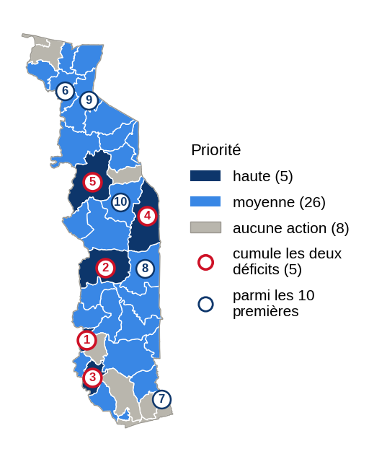
MOBILITÉ ET SÉCURITÉ ROUTIÈRE AU TOGO
Rapport de synthèse · Mobilité et sécurité routière — Défi 1
06 · OBJECTIF 5 — TERRITOIRES
7
Où agir en priorité ?
Les 39 préfectures par priorité
LES 10 PREMIÈRES PRÉFECTURES · 1 416 859 HABITANTS
Rang
Préfecture
Zone
Habitants
Mauvais état
(km évalués)
Auto-écoles
agréées
Nature du manque
Les 10 premières du classement sont numérotées ; cerclées en rouge, celles qui cumulent les deux manques.
1
Danyi
Plateaux
40 240
100,0 % (50 km)
0
réseau et formation
2
Blitta
Centrale
163 272
68,2 % (101 km)
0
réseau et formation
3
Agou
Plateaux
85 793
40,0 % (124 km)
0
réseau et formation
4
Tchamba
Centrale
200 585
34,0 % (120 km)
0
réseau et formation
5
Bassar
Kara
152 065
28,0 % (167 km)
0
réseau et formation
6
Oti
Savanes
124 848
21,1 % (141 km)
0
formation d’abord
7
Bas-Mono
Maritime hors Grand Lomé
94 860
21,1 % (36 km)
0
formation d’abord
8
Est-Mono
Plateaux
164 460
17,2 % (111 km)
0
formation d’abord
9
Oti-Sud
Savanes
150 376
14,4 % (132 km)
0
formation d’abord
10
Tchaoudjo
Centrale
240 360
36,9 % (126 km)
2
réseau d’abord
Constat · 5 préfectures cumulent un réseau dégradé et aucune auto-école agréée — Danyi, Blitta, Agou, Tchamba et Bassar —, soit 641 955 habitants, 175,6 km à remettre en état et 9 auto-écoles à ouvrir.
Hors classement · Mô n’a aucune route classée — ni état, ni kilomètre évalué — et aucune auto-école, ni agréée ni recensée, pour 52 448 habitants, à 52,2 km de la plus proche. Elle n’entre pas dans le classement : elle est traitée à part.
Données : portail national de données ouvertes du Togo, recensement de 2022 et sources institutionnelles complémentaires.
Togo AI Lab — Data Challenge | Mobilité et sécurité routière — Défi 1

Slide 8
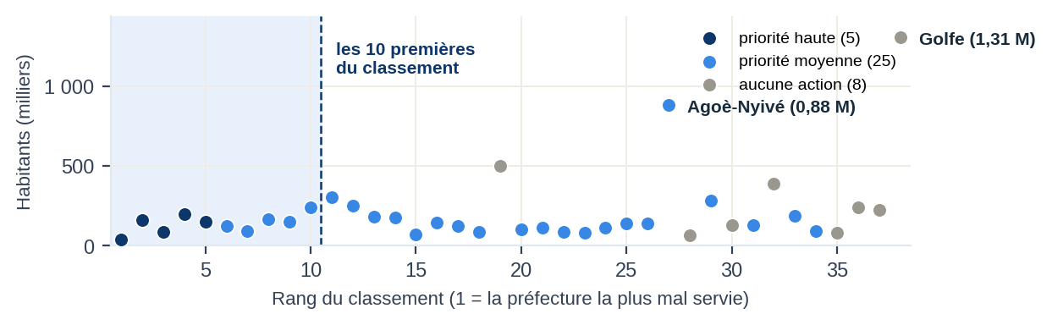
MOBILITÉ ET SÉCURITÉ ROUTIÈRE AU TOGO
Rapport de synthèse · Mobilité et sécurité routière — Défi 1
07 · ARBITRAGE
8
Priorité n’est pas population
Rang du classement et habitants
Ce que montre le nuage · les 10 premières comptent 1 416 859 habitants, 17,5 % du pays. Golfe et Agoè-Nyivé, les deux préfectures les plus peuplées, n’en font pas partie : Agoè-Nyivé a 3,2 km à remettre en état pour 882 695 habitants.
Une préfecture par point ; les 10 premières sur fond bleu.
LES DEUX RÈGLES QUI TRANCHENT
1
La préfecture sans aucune auto-école agréée passe en premier, quelle que soit sa population.
2
À score égal, la préfecture la plus peuplée passe devant.
LE CLASSEMENT TIENT-IL ? 5 TESTS DE ROBUSTESSE
Ce que le test change
Changements parmi les 10 premières
Entrent
Sortent
Le réseau compte pour deux tiers du score
2
Kloto, Ogou
Est-Mono, Oti-Sud
La formation compte pour deux tiers du score
1
Haho
Tchaoudjo
Écart à la médiane, au lieu du rang
1
Kloto
Oti-Sud
Sans Golfe et Agoè-Nyivé, les plus peuplées
1
Haho
Tchaoudjo
Distance à l’auto-école, au lieu du nombre d’auto-écoles
2
Anié, Haho
Est-Mono, Tchaoudjo
LE CLASSEMENT EST STABLE · aucun test ne change plus de 2 des 10 premières, et 7 préfectures y restent dans les 6 tests : Danyi, Blitta, Agou, Tchamba, Bassar, Oti et Bas-Mono.
Données : portail national de données ouvertes du Togo, recensement de 2022 et sources institutionnelles complémentaires.
Togo AI Lab — Data Challenge | Mobilité et sécurité routière — Défi 1

Slide 9
MOBILITÉ ET SÉCURITÉ ROUTIÈRE AU TOGO
Rapport de synthèse · Mobilité et sécurité routière — Défi 1
08 · PLAN D’ACTION
9
Par où commencer ?
1
Créer la base d’accidents par préfecture, et vérifier l’état relevé sur place
Les accidents ne sont publiés que pour tout le pays : 7 questions restent sans réponse. La vérification de l’état conditionne tous les travaux.
1 an
Préalable
tout le pays
Organisme chargé de la sécurité routière, producteurs des données
2
Remettre en état le réseau des 5 préfectures qui cumulent les deux manques
175,6 km à remettre en état : Danyi, Blitta, Agou, Tchamba et Bassar. Cible : 14,35 % de kilomètres en mauvais état, la médiane nationale.
3 ans
Priorité haute
641 955 habitants
Ministère des travaux publics, fonds d’entretien routier
3
Ouvrir des auto-écoles dans les 15 préfectures qui n’en ont aucune, vérifier les 13 non agréées de 8 autres
41 auto-écoles à ouvrir sur les 23 préfectures du levier formation, pour atteindre 1,065 auto-école agréée pour 100 000 habitants.
3 ans
Priorité
2 932 492 habitants
Ministère chargé des transports, auto-écoles
4
Cibler les usagers de deux-roues motorisés : casque, permis moto, contrôle
60 % des tués de 2021 ; porter les permis A délivrés à au moins 5 513 par an.
3 ans
National
tout le pays
Organisme chargé de la sécurité routière, police, gendarmerie
5
Agir d’abord dans la Centrale, seule zone en retard sur la route et sur la formation
Remettre en état 113,6 km et ouvrir 6 auto-écoles en premier. Les 4 zones en difficulté sont Maritime hors Grand Lomé, Plateaux, Centrale et Savanes.
3 ans
Priorité haute
795 529 habitants
Travaux publics et transports, conjointement
Ce que la population ajoute d’ici 2031 : sans ouverture, le manque passe de 41 à 50 auto-écoles ; les 304,6 km à remettre en état ne bougent pas, c’est un retard déjà constitué ; 4,6 millions de ruraux resteront à plus de 2 km d’une route revêtue.
15 recommandations au total, dont 3 en priorité haute ; les habitants ne s’additionnent pas d’une action à l’autre : les territoires se recoupent.
RÈGLE D’ORDONNANCEMENT · ce qui est mesuré n’attend pas (auto-écoles, contrôle, données) ; les travaux attendent la vérification sur place de l’état relevé en 2020.
Données : portail national de données ouvertes du Togo, recensement de 2022 et sources institutionnelles complémentaires.
Togo AI Lab — Data Challenge | Mobilité et sécurité routière — Défi 1

Slide 10
MOBILITÉ ET SÉCURITÉ ROUTIÈRE AU TOGO
Rapport de synthèse · Mobilité et sécurité routière — Défi 1
09 · CONCLUSION
10
Les quatre décisions à engager
1
dans l’année
2
à 3 ans
3
à 3 ans
4
à 3 ans
Mesurer
Remettre en état
Former
Protéger
les accidents par préfecture, et vérifier sur place l’état du réseau relevé en 2020.
304,6 km dans les 13 préfectures au réseau dégradé, en commençant par les 5 qui cumulent.
41 auto-écoles à ouvrir dans les 23 préfectures qui en manquent, le permis moto d’abord.
les usagers de deux-roues motorisés, 60 % des tués : casque, permis, contrôle.
CE QUE L’ANALYSE NE DIT PAS
EXPLORER LE DÉTAIL
• Les accidents ne sont publiés qu’au niveau national : ni préfecture, ni mois, ni âge.
• L’état du réseau vient d’un relevé de 2020, méthode de notation non publiée.
• L’activité des auto-écoles n’est pas publiée : agréée ne veut pas dire active.
• Aucun coût : des volumes (kilomètres, auto-écoles, habitants), pas des budgets.
Tableau de bord interactif
Huit pages : la vue nationale, la comparaison des territoires, les évolutions et les constats, la carte du réseau et des auto-écoles, les priorités, les 15 recommandations, l’horizon 2031 et la méthode.
L’analyse dit où agir et sur quel manque ; elle ne chiffre ni le coût des travaux, ni l’effet attendu sur les accidents.
« Des routes plus sûres pour une mobilité durable au Togo » — comprendre les risques, identifier les priorités d’action.
Données : portail national de données ouvertes du Togo, recensement de 2022 et sources institutionnelles complémentaires.
Togo AI Lab — Data Challenge | Mobilité et sécurité routière — Défi 1

